Slide 1
مناخ الجبال 3
المرحلة الثالثة / قسم الجغرافية
أ . د . أحلام عبد الجبار كاظم

Slide 2
5 - التهطال
تتزايد كمية الامطار مع الارتفاع ، ويستمر هذا التزايد حتى ارتفاع معين ،يدعى مستوى التهطال الاعظمي ، وفوق هذا المستوى يأخذ التهطال بالتناقص بسبب ازدياد جفاف الهواء ، واذا كانت الجبال اكثر مطراً من المناطق المنخفضة المحيطه بها ، فانها تشكل جزراً مطرية بالمقارنة مع ما يحيط بها ، كما هو الحال في جبال ساحل الهادي في امريكا الشمالية ، و الهيمالايا في اسيا الجنوبية ، و الالب في اوربا ، ليس هذا فقط بل تشكل الجبال خزاناً للطاقة الكهرومائية المشتغلة في الاجزاء المنخفضة ، ولهطول المطر فوق الجبال قيمة كبيرة في المناخات الجافة لان هذا المطر هو مصدر الماء الوحيد ، فالأمطار تهطل على السلاسل العالية المشرفة على صحارى بيرو تغذي اكثر من 50 جدولا صغيرا ناشرة الخضرة على جنباتها خلال رمال الصحراء السمراء ، فان نهر الكولورادو الذي يستمد مياهه من جبال روكي يشكل المصدر الأساسي للاستغلال الزراعي في وادي امبريال الجاف في كاليفورينا الجنوبية ، وهكذا الحال في نهرالنيل مصدر الرزق و الحياة لسكان واديه .

Slide 3
ولكن توزيع المطر بالمناطق الجبلية شديد التعقيد لان التضاريس معقدة ، ويمكن القول عموما ان المرتفعات غزيره التهطال ، وان الوديان اقل تهطالاً ،يدل على ذلك مقدار ما تتلقاه كتلة سان جو ثار والذي يزيد على 200 سم في حين لا تتلقى معظم الوديان المجاورة لها الا اقل من 63 سم ، كما تتصف المنحدرات المواجهة للرياح بكونها اكثر مطراً من المنحدرات المعاكسة ، وتكون الاجزاء الاكثر ارتفاعا في المنحدرات المعاكسة اكثر مطراً ايضاً ، وذلك نتيجة لان التيارات الصاعدة على الجوانب المواجهة للرياح لا تبدا بالهبوط على الجانب الاخر الا بعد ان تتجاوز القمة لمسافة ما ، كما ان تأثر الهواء الصاعد يبدأ قبل الوصول الى المرتفعات الجبلية وهذا ما يتضح من كمية الامطار في مقدمة الجبال عنها في الوديان الموجودة ضمن السلاسل الجبلية .
وتكون المنحدرات المواجهة للرياح في فصل الصيف اكثر تغيماً ومطراً واقل مدى في درجة الحرارة ، بينما الجانب المعاكس يكون أجف و اكثر شمساً وتغيراً في درجة الحرارة مع ميل لتزايد درجة القارية ، ومعظم التهاطل الشتوي هو عبارة عن ثلوج، والسير اليومي والسنوي للمطر يتبع سير السحب فيرتفع في الصيف وأثناء النهار وينخفض في الشتاء وأثناء الليل.

Slide 4
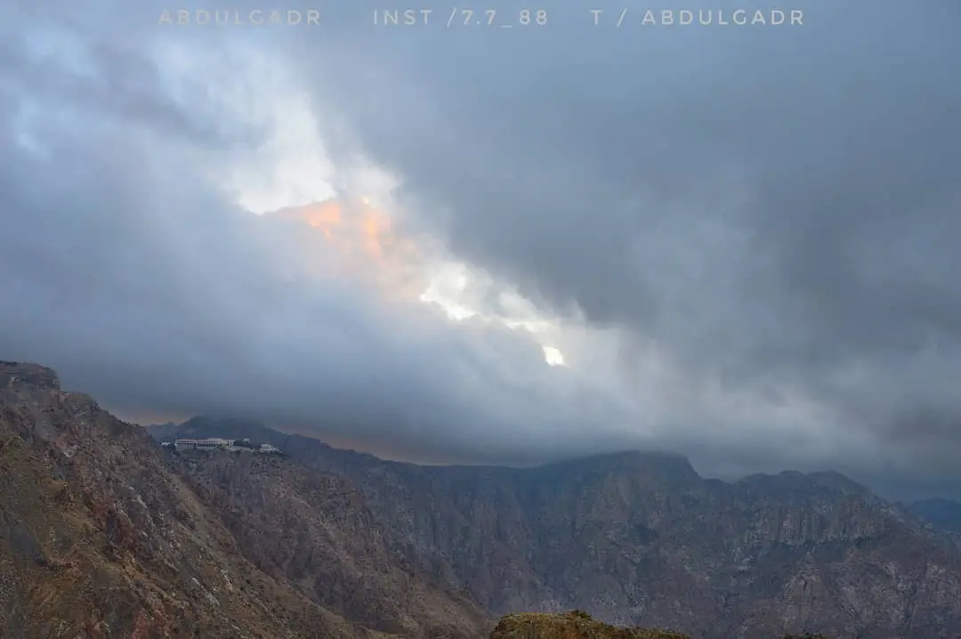

Slide 5
خط الثلج الدائم
والخط الذي يحدد دوام الثلج وعدم أذابته هو الخط الدائم ، ويحدده أمران ، أولهما التهاطل الشتوي الذي يحدد درجة التراكم ، وثانيهما ، حرارة الصيف التي تحدد درجة التبدد، وكقاعدة عامة فأن ارتفاع خط الثلج يصبح أكثر ارتفاعا مع تناقص العرض، وهذا مرده الى ارتفاع الحرارة بالاقتراب من خط الاستواء .
وخط الثلج متغير ومختلف في ارتفاعه نتيجة لاختلاف كمية التهاطل السنوية وتوزعها الفصلي ،والتعرض للشمس ، وبوجه عام فان خط الثلج يكون أخفض على الجوانب المواجهة للريح ، وايضاً على الجوانب المعاكسة لاتجاه الشمس ، وبالطبع فان هذا الخط يتحرك على السفح الى الأعلى والى أسفل صيفاً وشتاء ،ولهذا الخط بعض القيمة الحيوية ، فالنباتات لا تسطيع النمو ألا حيث يختفي الثلج في الصيف ( التندرا) ، ومن الصعب أن تعيش الأحياء أعلى من هذا النمط .

Slide 6
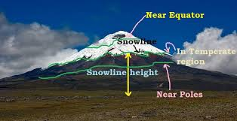

Slide 7
6 – الرياح
تكون الرياح قوية جداً على القمم وعلى المنحدرات الجبلية المعرضة للرياح حيث احتكاك الرياح بالأرض يكون قليلاً، وتكون الجبال محمية من الرياح العنيفة ، ويؤدي التنوع الكبير في التضاريس الى وجود عدد من الرياح المحلية (رياح الوادي والجبل) ، وأشهر الرياح المعروفة هي رياح الفوهن وما يمثلها (الشينوك في كندا والولايات المتحدة ) وهي رياح حارة وجافة تتمثل على أتم ما يكون في وديان السفوح الشمالية للألب، ومع أن نشأه هذه الرياح لا ترجع للجبال فأن خواصها مستمدة من التضاريس ، فهي تحدث نتيجة لتباين الضغط على حافتي الكتلة الجبلية ، فعندما تكون الضغوط المرتفعة مستقرة جنوب خط تقسيم المياه بجبال الالب فأن الرياح تنجذب نحو انخفاض متحرك الى الشمال من هذه الجبال ، وهذا ما نراه أيضاً في جبال الروكي التي تنحدر رياح الشينوك باتجاه المنخفضات المتجهة نحو الجنوب الشرقي ، وتؤدي رياح الفوهن الى ارتفاع درجة الحرارة وزيادة الجفاف ، أن الهواء الصاعد على الجانب الغربي من الروكي يتكاثف الجزء الأكبر من بخار مائه ، وبوصوله الى القمه يكون خسر رطوبته، ولكنه مازال متمتعاً بحرارة مرتفعة نسبياً بسبب حرارة التكاثف أثناء الصعود ، وما أن يهبط هذا الهواء نحو الجانب ألاخر من الجبال باتجاه المنخفضات الجوية حتى يتسخن بفعل الانضغاط ويزداد جفافه ، وتقل سرعته عند الأقدام الشرقية للجبال.

Slide 8
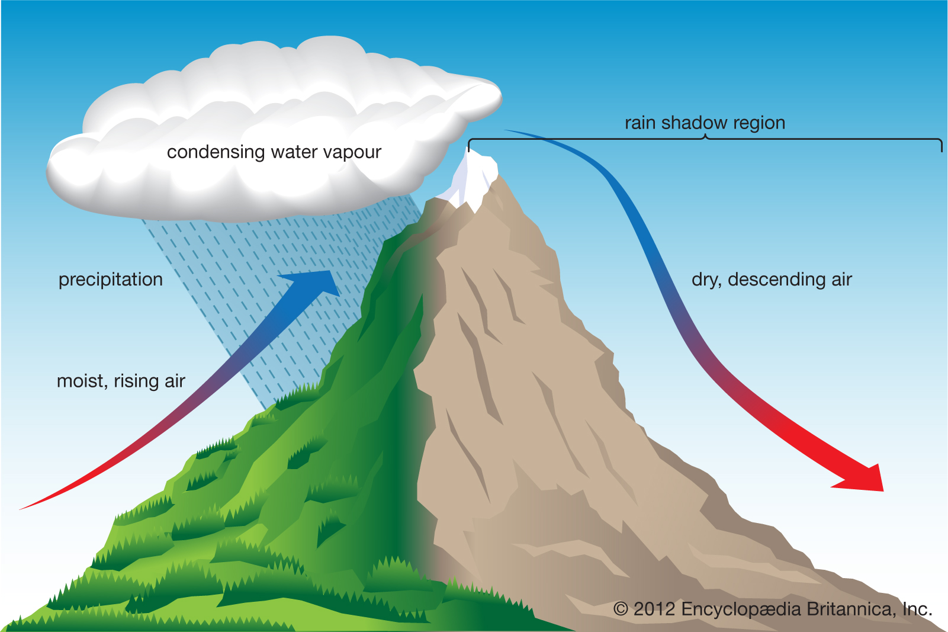

Slide 9
وهكذا نجد أن حرارة الفوهن راجعة لعاملين .(أ. حرارة التكاثف، ب. الحرارة الناجمة عن الانضغاط ) ، واذا كانت درجة الحرارة لا ترتفع شتاء لأكثر من 5°م ، فأن معنى ذلك أن هذه الفترة حارة لو قورنت مع الفترة التي تليها في حال سيادة طقس ضد اعصاري بارد جداً ، ويغطي الثلج الأرض ولكن سرعان ما يزول في حال سيادة رياح الفوهن (أمريكا الشمالية ) أذ ترتفع درجة الحرارة نحو 24°م خلال 24 ساعة ،فعند قمة جبل كيب ( الروكي) سجل الترمومتر ارتفاعا قدره 20°م خلال فترة سبع دقائق فقط، وتسود رياح الفوهن أو ( الشينوك) في منطقة السهول العظمى الأمريكية عن أقدام جبال الروكي الشرقية من كولورادو الجنوبية وذلك حتى حدود الاستيطان البشري في كندا، ويكون الشتاء الطف في الجزء الغربي من هذه السهول من الجزء الشرقي.
هذا ونجد رياح الفوهن في كل المناطق الجبلية حيث تنتشر الاضطرابات الجوية ، وتعد أودية سويسرا على الجانب الشمالي من الالب المنطقة المثلى لسيادة هذه الرياح ، حيث تؤدي هذه الرياح في الشتاء الى نشوء واحات مناخية في تلك الأودية، ومعدل تكرار حدوثها في هذه الوديان هو 48 يوماً في السنة (أقلها في الصيف 5 أيام وأكثرها في الربيع 20 يوماً ) ، ولهبوب الفوهن نتائج هامة ، فهي تساعد على ذوبان الثلج في فصل الربيع مما يساهم في التبكير في موسم الزراعة ،كما أن لهبوبها في الخريف والشتاء دوراً هاماً في التبكير في نضج المحاصيل بخاصة العنب ، كما تخفف من خطر الصقيع.

Slide 10
